Slide 1







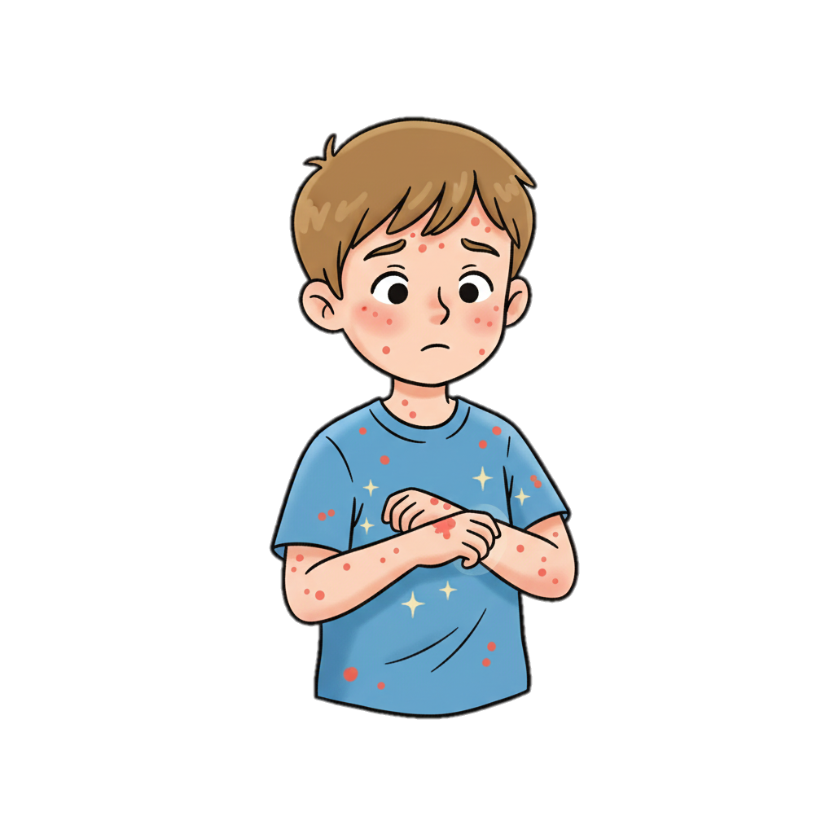

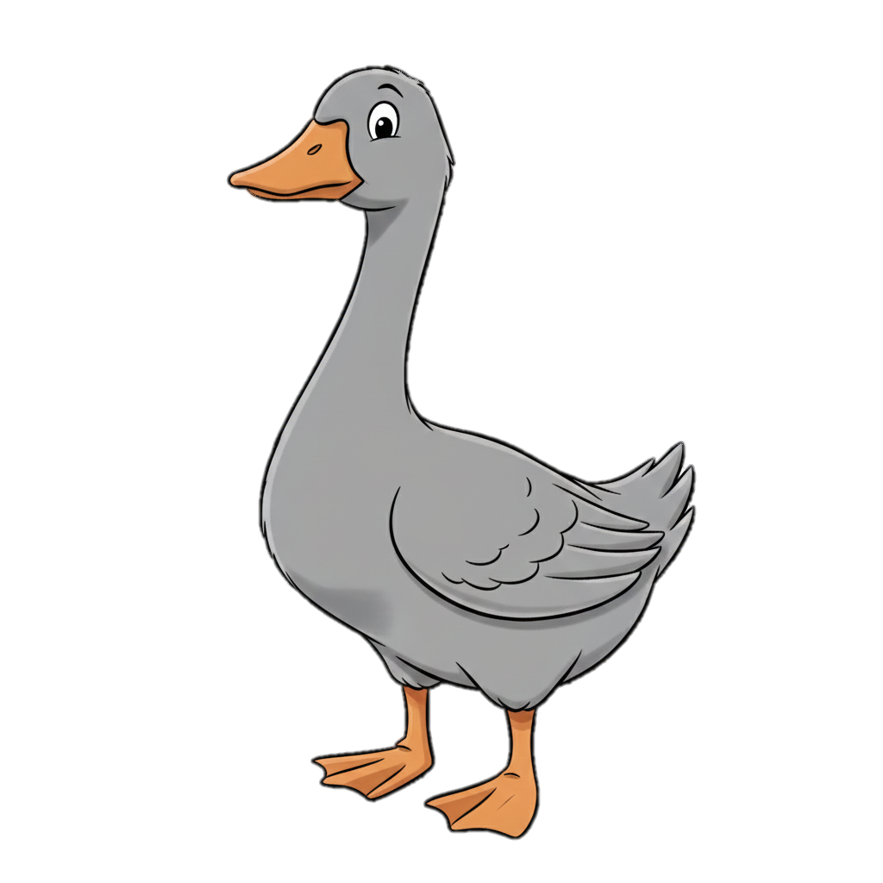
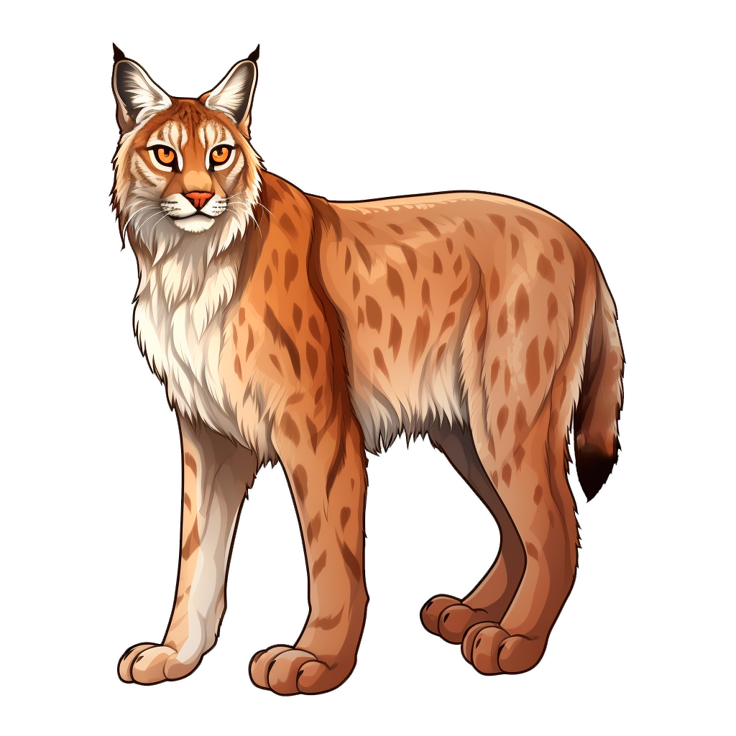



Ь
С
Н
Е
Р
Л
С
Т
У
Р
С
У
П
Д
У
Л
Я
И
Т
П
Щ
П
Н
Г
Ы
Л
А
О
Ы
Ч
Т

